Slide 1
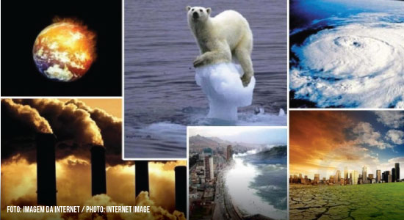
LITIGÂNCIA CLIMÁTICA

Slide 2
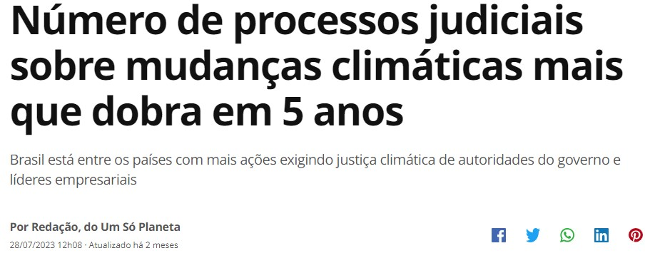
https://www.bol.uol.com.br/noticias/2023/07/27/litigios-sobre-o-clima-dobraram-desde-2017-alerta-onu.htm

Slide 3
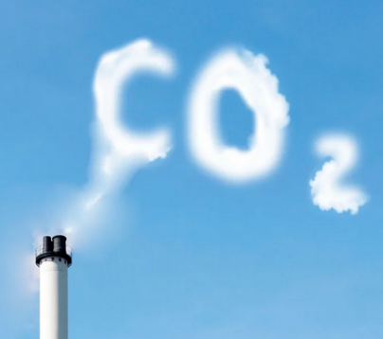
1979 - I Conferência Mundial sobre o Clima em
Genebra (Suíça): confirmou as evidências das
atividades antrópicas sobre o clima resultante da emissão de dióxido de carbono, metano e óxido nitroso (N2O) (década de 60);
1988 - Painel Intergovernamental sobre Mudanças do Clima (Intergovernmental Panel on Climate Change – IPCC) por iniciativa do Programa das Nações Unidas para o Meio Ambiente (PNUMA) e da Organização Meteorológica Mundial (OMM).
Primeiro informe do IPCC
- as atividades antrópicas que emitem gases de efeito estufa (GEE) estavam aumentando;
- A temperatura média da terra se elevaria a um ritmo de 0,3 C por década.

Slide 4
1990 - Convenção-Quadro das Nações Unidas para Mudanças do Clima (United Nations Framework Convention on Climate Change – UNFCCC);
Aberta para adesões durante a rio 92;
Objetivo: alcançar a estabilização das concentrações de GEEs na atmosfera em um nível que impeça uma interferência antrópica perigosa no sistema climático;
Protocolo de Quioto - negociado em 1997; entrou em vigor em 2005;

Slide 5
Em 2009...
Através da Política Nacional sobre Mudança do Clima (PNMC - Lei n. 12.187/2009), o Brasil oficializa compromisso voluntário junto à Convenção-Quadro das Nações Unidas sobre Mudança do Clima de:
- Redução de emissões de gases de efeito estufa entre 36,1% e 38,9% das emissões projetadas até 2020.

Slide 6
FNMC – Fundo Nacional de Mudanças Climáticas
Criado: Lei nº 12.114/09, regulamentado pelo Decreto nº 9.578/18, alterado pelo Decreto nº 10.143/19.
projetos contemplados: 2014= 5; 2015= 2; 2016= 3; 2017= 2; 2018= 8; 2019= 0; 2020 = 1; 2021 = 1.
reuniões realizadas: 2014= 4; 2015= 2; 2016= 4; 2017= 2; 2018= 3; 2019= 0; 2020 = 3; 2021 = 2; 2022 = 3.
edital para recebimento de propostas de projetos= último em 2018.

Slide 7
Acordo de Paris
12/12/2015 = os países adotaram o texto do Acordo de Paris;
21/09/2016 = ratificaram o acordo em Nova York;
Princípio da responsabilidade comum, de todos os países, porém diferenciada

Slide 8
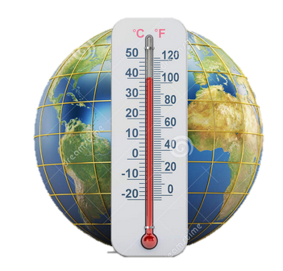
Alguns dos objetivos do Acordo de Paris
Busca limitar o aumento da temperatura média global abaixo de 2°C em relação aos níveis pré-industriais e empreender esforços para limitar o aumento da temperatura a 1,5°C;
Para isso, estabelece o processo que apresenta as contribuições nacionalmente determinadas (NDCs), com metas individuais de cada país para a redução de emissões de GEEs.

Slide 9
No caso do Brasil, o objetivo é reduzir 37% até 2025 e 43% até 2030;
no setor de florestas e uso da terra, até 2030 deve-se chegar a um desmatamento ilegal zero e à compensação pela supressão legal de vegetação – que é aquela autorizada pelo código florestal;
com intuito de aumentar a ambição dessas metas, cria um mecanismo de revisão a cada 5 anos dos esforços globais para frear as mudanças do clima.
o acordo estabelece que um valor mínimo de US$ 100 bilhões anuais devem ser transferidos de países desenvolvidos aos mais pobres até 2025, para custear ações de combate à poluição;

Slide 10
Na agricultura:
- a meta brasileira é restaurar e reflorestar uma área de 12 milhões de hectares;
restaurar mais 15 milhões de áreas degradadas;
aumentar em 5 milhões de hectares o sistema de integração lavoura pecuária e floresta.
No setor energético:
aumentar a 18% o uso de biocombustíveis sustentáveis;
atingir 45% de energias renováveis, sendo que desses 28 a 33% de fonte não hídrica - aí incluída energia eólica e solar.

Slide 11
22ª Conferência das Partes (COP 22) da Convenção-Quadro das Nações Unidas sobre Mudança do Clima (UNFCC) - Marrakech (Marrocos), dia 07/11/16;
o objetivo da conferência = detalhar medidas que cada país iria adotar;
mais de 190 países negociaram os primeiros passos da regulamentação do Acordo de Paris (começou a vigorar dia 04/11/16)

Slide 12
Acordo de Paris
art. 12: “as partes devem cooperar na adoção de medidas, conforme o caso, para melhorar a educação, o treinamento, a conscientização pública, a participação pública e o acesso público à informação sobre mudança do clima, reconhecendo a importância dessas medidas no que se refere ao fortalecimento de ações no âmbito deste acordo.”
- MMA lançou um portal de educação e conscientização pública sobre mudança do clima= educaclima.

Slide 13
COP 23 = Bonn (Alemanha – 6 -17 de novembro de 2017)
19 países (Brasil, China, Egito, França, Índia, Marrocos e Moçambique) firmaram acordo sobre o desenvolvimento de metas para biocombustíveis e para construir um plano de ação para alcançá-las (uso de matérias – primas não comestíveis);
* Brasil na COP 23
recebeu dinheiro da Alemanha (235 milhões de reais ) e do Reino Unido (185 milhões de reais) para proteger a Amazônia do desmatamento;
- candidatou-se para sediar a COP 25, em 2019.

Slide 14
2019...
o Parlamento Europeu declarou emergência climática e ambiental em 28/11/2019, a Resolução 2019/2930, aprovada com 429 votos a favor, 225 contra e 19 abstenções.
“declara uma emergência climática e ambiental; insta a comissão, os estados-membros e todos os intervenientes a nível mundial a tomarem urgentemente as medidas concretas necessárias para combater e conter esta ameaça, antes que seja demasiado tarde e declara o seu próprio compromisso nesse sentido;
exorta a nova comissão a avaliar exaustivamente o impacto climático e ambiental de todas as propostas legislativas e orçamentais relevantes e a assegurar que todas elas estejam plenamente alinhadas com o objetivo de limitar o aquecimento global a menos de 1,5°c e não contribuam para a perda de biodiversidade”

Slide 15
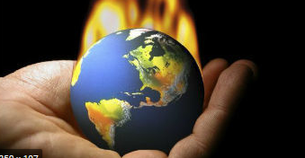
COP 25 (Madri);
UE deve reduzir emissões em 55% até 2030 para atingir neutralidade climática até 2050;
apelo à redução global das emissões nos setores marítimo e da aviação;
fundo para uma transição justa para apoiar as pessoas e regiões mais afetadas.

Slide 16
Brasil...
PL 3.961/2020= declarar o estado de emergência climática em todo o território nacional e estabelecer meta de neutralização das emissões de gases de efeito estufa até 2050;
03/09/25= Comissão de Meio Ambiente e Desenvolvimento Sustentável ( CMADS ). Devolvida pelo Relator sem Manifestação. A Dep. Socorro Neri apresentou renúncia de relatoria.
PEC 233/2019= inclui entre os princípios da ordem econômica a manutenção da estabilidade climática (+ inciso x ao art. 170) e determina que o poder público deverá adotar ações de mitigação da mudança do clima e adaptação aos seus efeitos adversos (+ inciso VIII ao § 1º do art. 225);
05/06/23= recebido pedido para realização de audiência pública.

Slide 17
Litigância Climática
STF recebeu 45% das 87 ações judiciais responsáveis por questionar políticas ambientais entre 2019 e 2020 (fonte: fundação ford e instituto clima e sociedade);
o STF recebeu duas ações de inconstitucionalidade por omissão = ADO 59 e ADO 60, esta última, convertida na ADPF 708 = alega descumprimento do art. 225 da CF e do princípio do federalismo cooperativo;
ajuizadas por PT, PSOL, PDT e REDE em face da união;
objetivo:
obtenção de uma declaração de omissão inconstitucional por parte do poder público;
obrigações de fazer: a retomada das operações e a reativação da governança institucional do fundo Amazônia e do fundo nacional sobre mudança do clima.

Slide 18

ADPF 708 = Min. Luís Roberto Barroso convocou audiências públicas (2 dias)
1ª vez que o STF tratou do tema das mudanças climáticas;
foram ouvidos 66 especialistas: cientistas, ambientalistas, indígenas, empresários, economistas do meio ambiente, pesquisadores, parlamentares e representantes do governo federal e de governos estaduais;

Slide 19
Alguns pontos identificados na audiência:
o Brasil está entre os 7 maiores emissores de GEEs que são responsáveis pelo aquecimento global. Porém, diferentemente de outros países em que as emissões estão associadas ao progresso, industrialização e consumo, no nosso caso decorrem de atividades criminosas que incluem desmatamento, extração ilegal de madeira, mineração ilegal e grilagem de terras;
* o desmatamento e as queimadas cresceram expressivamente nos anos de 2019 e 2020 no Brasil;
* houve redução significativa das autuações e dos embargos pelo Ibama;
* até a propositura da ação, o governo não havia aprovado o plano de aplicação dos recursos do fundo clima, nem alocado os recursos.

Slide 20
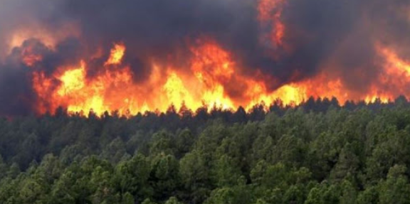
Alguns pontos identificados na audiência:
* setores financeiros e consumidores do
mundo ameaçam boicotar os produtos brasileiros;
apesar de já termos, de modo equivocado,
desmatado 20% da Amazônia nos últimos 50 anos, o PIB da região está estagnado em 8% do PIB brasileiro. destrói-se o ativo que a floresta representa ao Brasil sem correspondente desenvolvimento humano das 25 milhões de pessoas que habitam a Amazônia e sem crescimento econômico da região;
* não há uma incompatibilidade entre um agronegócio bem gerido e a floresta;
*o fundo clima tem papel importante na consecução das metas internacionais, como as metas de redução de emissões.
https://www.migalhas.com.br/quentes/368674/para-barroso-houve-omissao-do-governo-no-fundo-clima
https://www.conjur.com.br/2022-jul-15/direitos-fundamentais-equiparacao-tratados-ambientais-aos-direitos-humanos?imprimir=1

Slide 21
Alguns pontos identificados na audiência:
o Brasil está entre os 7 maiores emissores de GEEs que são responsáveis pelo aquecimento global. Porém, diferentemente de outros países em que as emissões estão associadas ao progresso, industrialização e consumo, no nosso caso decorrem de atividades criminosas que incluem desmatamento, extração ilegal de madeira, mineração ilegal e grilagem de terras;
* o desmatamento e as queimadas cresceram expressivamente nos anos de 2019 e 2020 no Brasil;
* houve redução significativa das autuações e dos embargos pelo Ibama;
* até a propositura da ação, o governo não havia aprovado o plano de aplicação dos recursos do fundo clima, nem alocado os recursos.

Slide 22
Decisão: O Tribunal, por maioria, julgou procedente a ação para: (i) reconhecer a omissão da união, em razão da não alocação integral dos recursos do fundo clima referentes a 2019; (ii) determinar à união que se abstenha de se omitir em fazer funcionar o fundo clima ou em destinar seus recursos; e (iii) vedar o contingenciamento das receitas que integram o fundo, fixando a seguinte tese de julgamento: "O poder executivo tem o dever constitucional de fazer funcionar e alocar anualmente os recursos do fundo clima, para fins de mitigação das mudanças climáticas, estando vedado seu contingenciamento, em razão do dever constitucional de tutela ao meio ambiente (CF, art. 225), de direitos e compromissos internacionais assumidos pelo Brasil (CF, art. 5º, par. 2º), bem como do princípio constitucional da separação dos poderes (CF, art. 2º c/c art. 9º, par. 2º, LRF)".

Slide 23
Litigância Climática no mundo....
Na Holanda, a Urgenda, uma organização da sociedade civil, ajuizou em 2015 ação contra o governo solicitando que o país assumisse a obrigação de reduzir ou garantir a redução das emissões de gases de efeito estufa (GEE) da Holanda em 40% até 2020 ou, ao menos, 25%, em comparação com os níveis de 1990. O pedido acabaria por impor uma meta mais ambiciosa do que aquela assumida pelo governo holandês. A fundamentação do pedido se baseou em dados científicos e obrigações legais assumidas pelo país nos níveis internacional, regional e nacional. A decisão do caso, em 2018, foi favorável ao pedido da Urgenda, fundamentando-se na possibilidade de o poder judiciário avaliar o atendimento ou não a direitos fundamentais.

Slide 24
Litigância Climática no mundo....
No Paquistão, um agricultor entrou com uma ação judicial, em 2015, contra o governo alegando omissão e atrasos por parte deste na implementação da política nacional de mudanças climáticas e no enfrentamento das vulnerabilidades associadas às mudanças climáticas. A Corte responsável aceitou o pedido e determinou, em 2018, a criação de uma comissão para monitorar a implantação da política em questão.

Slide 25
Litigância Climática no mundo....
Em 2015, o peruano Saúl Luciano Lliuya entrou com uma ação, no judiciário alemão, contra a RWE, maior empresa energética da Alemanha, com o objetivo de ordenar a empresa a pagar uma parcela dos custos de medidas de adaptação às mudanças climáticas que ele e seus coabitantes de Huaraz terão de implementar. Na região, barragens precisam ser construídas para proteger a cidade do crescimento do lago glacial palcacocha, que se formou em decorrência do derretimento de geleiras nas proximidades. Lliuya alega que a RWE, como emissora de volumes substanciais de GEE, é parcialmente responsável pelos danos iminentes aos cidadãos peruanos. O judiciário alemão, em primeira instância, rejeitou as alegações com base no argumento da ausência de nexo causal; mas, em 2017, em sede de recurso, a corte admitiu seu pleito.

Slide 26
Litigância Climática no mundo....
Na Colômbia, 25 jovens entraram com ações em diferentes níveis, especialmente contra o ministério do meio ambiente da Colômbia, exigindo seus direitos ao meio ambiente, à vida, à saúde, à alimentação e à água. Os autores alegaram que as mudanças climáticas, juntamente com o fracasso do estado em reduzir o desmatamento e garantir o cumprimento da meta de desmatamento líquido zero na Amazônia colombiana até o ano de 2020 (estabelecido no acordo de paris), representam grandes ameaças aos direitos fundamentais das futuras gerações. Com perdas na primeira instância, o caso chegou à suprema corte que, em 2018, reverteu as decisões a favor dos pedidos dos cidadãos colombianos.
https://www.cnnbrasil.com.br/internacional/crise-climatica-faz-seis-jovens-portugueses-processarem-32-paises-em-tribunal-de-direitos-humanos/

Slide 27
COP 26 = de 31/10 até 12/11 em Glasgow, na Escócia;
Brasil....
- apresenta a meta de zerar o desmatamento ilegal antes de 2030;
Resultados...
A promessa da Índia de ter 50% de sua geração de eletricidade a partir de energias renováveis até 2030 (isso não implica diminuir as emissões de GEE) e neutralidade carbono em 2070;
The Glasgow Declaration on Forests: reduzir a zero ou diminuir significativamente o desmatamento até 2030. Assinada pelo Brasil, Indonésia e pela Rússia, entre outros. Trata-se de uma repetição da declaração de New York de 2014: redução de 50% até 2020 e 100% em 2030. Não assinada, de resto, em 2014 pelo Brasil. Além disso, a declaração de Glasgow refere-se apenas a desmatamento por corte raso. Nenhuma palavra sobre extração seletiva de madeira e degradação das florestas.
A declaração sobre a redução e o maior controle sobre as emissões de metano. Ocorre que China, Índia e Rússia, os grandes emissores, não assinaram essa declaração.
Repasse de recursos: os tais us$100 bilhões prometidos desde 2009 até 2020 e agora até 2025. Mas a promessa é que eles sejam atingidos apenas em 2023. O que foi até agora repassado, o foi em grande parte na forma de empréstimos.

Slide 28
COP 26 = Resultados...
Carvão: as promessas de abandoná-lo têm prazos demasiado longos: a década de 2030 e a década de 2040. Eles teriam que ser abandonados até no máximo em 2030. Além disso, a China, os EUA, Índia, Japão e Austrália não assinaram esse acordo. Eles devem responder, juntos, por cerca de 80% do consumo global de carvão…
Carros com motor a combustão: promessa de parar de vendê-los em 2035 para os maiores mercados e até 2040 para mercados menores. Mas os dois maiores fabricantes: VW e Toyota não assinaram, além de Renault-Nissan e Hyundai. E os EUA, a Alemanha e a China não apoiaram essas promessas.
BOGA: beyond oil and gas alliance, assinada por 12 países. Promete terminar com a exploração do petróleo em… 2050. E nem as petroleiras, nem os países produtores de petróleo participaram dessa declaração.
O único ponto positivo é a exortação, para que os países revisem suas ambições a cada nova COP, e não a cada 5 anos.
(Fonte: www.ecodebate.com.br)

Slide 29
COP 27 (Egito) = Resultados...
Fundo para Perdas e Danos
o objetivo seria que os maiores responsáveis pela crise climática custeassem os prejuízos causados por eventos extremos aos quais já não cabe adaptação, como ciclones e enchentes. os países concordaram com o “compromisso” de discutir a operacionalização do fundo para o próximo ano, na COP 28, que acontece nos Emirados Árabes.
Combustíveis fósseis
por pressões de último minuto de potências petrolíferas, como Arábia Saudita e Rússia – cuja guerra travada com a Ucrânia aumentou a insegurança energética no mundo, assim como o uso de combustíveis fósseis – a menção de Glasgow a uma “redução gradativa” ficou ainda pior. não entraram os demais combustíveis fósseis e o texto da decisão inclui apenas a expressão “eliminar subsídios ineficientes”.

Slide 30
COP 27 (Egito) = Resultados...
Programa de Trabalho em Mitigação
- foi criado com o objetivo de acelerar o corte de emissões dos países para manter a meta de aquecimento em 1,5ºc. importante salientar que o MWO trata das metas nacionais de cortes, as chamadas contribuições nacionalmente determinadas (NDC). os países em desenvolvimento, no entanto, não concordaram com a proposta, que não avançou no texto final da COP 27. segundo o G77, bloco de negociação que reúne economias pobres e emergentes, mexer no modo como as NDCs são determinadas é renegociar o acordo de Paris. o novo texto, acordado em Sharm el-Sheik, para o programa de trabalho em mitigação não impõe novas metas. “na prática, não servirá para nada”, diz nota do observatório do clima.
Financiamento
no tema do financiamento, a promessa de us$ 100 bilhões ao ano aos países pobres, acordada na COP de 2009, segue sem definição. apesar de a ONU concordar que o valor atualizado necessário seria da ordem de 200 bilhões ao ano, nem a meta inicial chegou a ser cumprida e vários países tentam apresentar outros mecanismos financeiros, como o de seguro contra mudanças climáticas.

Slide 31
COP 27 (Egito) = Resultados...
o 1,5ºC
- até a menção à meta de limitar o aquecimento global preferencialmente a 1,5ºc – definida no acordo de Paris e corroborada pelos relatórios do corpo científico da ONU, o IPCC – esteve sob risco. Segundo os EUA, alguns países pediam a retirada da cifra no texto final, por não ser ela, no entendimento deles, mais possível de ser atingida. Durante as negociações, a União Europeia ameaçou se retirar da conferência, caso o ponto não fosse mantido. o 1,5ºc ficou, mas não como muitos países queriam, pois a menção é fraca e não trás nenhuma adição ao que já havia sido acordado anteriormente.
(Fonte: www.oeco.org.br)
https://umsoplaneta.globo.com/clima/noticia/2023/10/17/a-poucas-semanas-da-cop28-ue-chega-a-entendimento-interno-sobre-eliminacao-progressiva-de-combustiveis-fosseis.ghtml

Slide 32
E nos EUA...
https://www.cnnbrasil.com.br/internacional/senado-americano-aprova-o-maior-pacote-climatico-da-historia/?utm_source=social&utm_medium=instagram-stories&utm_campaign=internacional-cnn-brasil&utm_content=link
E no Brasil...
LEI Nº 14.904, DE 27 DE JUNHO DE 2024
Estabelece diretrizes para a elaboração de planos de adaptação a mudança do clima; altera a Lei nº 12.114, de 9 de dezembro de 2009 (Fundo Nacional sobre Mudança do Clima).

Slide 33
COP 30 – Brasil (2025)
1. Mapa do caminho de fora (por enquanto): O texto final não trouxe os roteiros defendidos pelo Brasil e pela Colômbia para organizar a transição para longe dos fósseis e zerar o desmatamento. Isso aconteceu após resistência de países produtores de petróleo. Mesmo assim, a presidência da COP avisou que vai seguir trabalhando nos documentos em 2025.
2. Meta Global de Adaptação (GGA) enfraquecida: A meta global de adaptação foi aprovada, mas com uma lista menor de indicadores: caiu de cerca de 100 para pouco mais de 60. Esses indicadores são formas simples de acompanhar se os países estão melhor preparados para a crise do clima (com alertas de emergência, obras contra enchentes, sistemas de prevenção). Sem dinheiro claro e com negociações pouco abertas, países do Sul Global dizem que a meta já nasceu fragilizada.

Slide 34
3. Financiamento climático ainda muito abaixo do necessário: Os países também só concordaram em “fazer esforços” para triplicar o financiamento de adaptação até 2035, mas sem dizer quem paga, quanto e de onde vem o dinheiro. Para América Latina e África, isso complica o planejamento de obras contra enchentes, secas e outros impactos já em andamento.
4. Mitigação sem avanços estruturais: O texto final não cita combustíveis fósseis e repete praticamente o mesmo nível de ambição da COP anterior, em Baku. Delegações que pressionavam por uma transição energética mais clara disseram que o debate ficou travado pelas divergências entre os países, impedindo passos mais concretos para reduzir emissões.

Slide 35
5. Direitos indígenas reconhecidos como estratégia climática: O pacote final da COP traz, pela primeira vez, referências claras ao papel dos povos indígenas na proteção das florestas e na adaptação ao clima. Diferentes decisões citam esses direitos de forma explícita, um avanço inédito nas negociações da ONU.
6. Brasil promete levar adiante mapas do caminho: Mesmo fora do acordo final, a presidência disse que vai preparar, ao longo de 2025, dois documentos sobre combustíveis fósseis e desmatamento para apresentar antes da COP31. É uma tentativa de manter o tema vivo depois da resistência de países contrários.
7. Comércio internacional entra oficialmente na agenda: A COP30 abriu pela primeira vez uma discussão sobre como as regras de comércio entre países podem influenciar o clima. Muitos governos queriam esse debate há anos. O acordo também inicia uma análise sobre como o comércio mundial pode ajudar, e não atrapalhar, a adoção de tecnologias mais limpas.

Slide 36
8. Aprovação do Plano de Ação de Gênero de Belém: Um plano que orienta a participação de mulheres e meninas nas decisões sobre clima foi aprovado em Belém. O documento reforça passos para ampliar essa presença em todos os níveis das negociações. A votação avançou mesmo depois de objeções apresentadas pelo Vaticano na plenária final.
9. Mecanismo de Belém para uma transição justa: A COP30 aprovou a criação de um mecanismo de transição justa, conhecido como BAM, sigla de Belém Action Mechanism. É uma das principais entregas da conferência. Na prática, o BAM organiza, pela primeira primeira vez, um caminho permanente para que países em desenvolvimento possam planejar a mudança para economias de baixo carbono sem deixar trabalhadores e comunidades vulneráveis para trás.

Slide 37
10. Meta Global de Adaptação finalmente adotada: Apesar de ter fechado um conjunto menor de indicadores, a COP30 conseguiu um avanço importante: pela primeira vez, os países terão uma base comum para acompanhar como estão se preparando para eventos extremos. São indicadores que ajudam a organizar esse trabalho e criar comparações mais claras. A conferência também abriu um processo de dois anos para detalhar como essas medidas vão funcionar na prática. É um começo que dá mais direção para a agenda de adaptação.
11. Compromisso de triplicar o financiamento para adaptação até 2035: Apesar de não trazer valores claros, o compromisso de triplicar o financiamento é visto por especialistas como um avanço, porque reconhece a urgência de investir mais em adaptação. Os detalhes ficam para 2026, antes da COP31.

Slide 38
12. Fundo florestal ganha novo fôlego na COP30: Durante a COP30, o TFFF registrou uma rodada de anúncios que elevou o peso político do fundo. A Alemanha confirmou 1 bilhão de euros e se juntou a Noruega, França, Brasil e Indonésia, levando o total comprometido para mais de 6 bilhões de dólares. Com a visibilidade da cúpula, o mecanismo saiu de Belém mais consolidado e com expectativa de ampliar a lista de doadores.
Fonte: g1.globo.com

